Slide 1
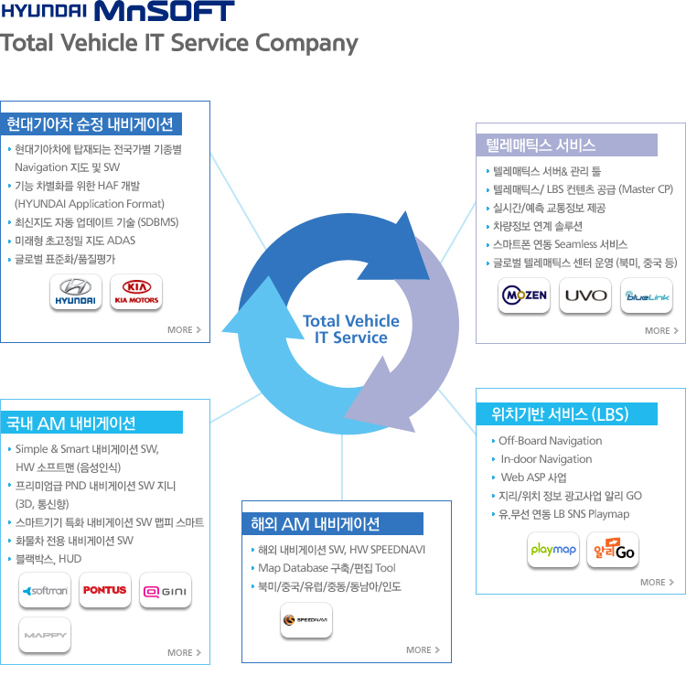
Current Problem: Variation management
다양한 고객
  국가별: 한국/미국/유럽/중국/…
다양한 사업분야
  내비게이션
    현대 기아차 순정/국내 AM/해외 AM
  텔레메틱스 서비스
  위치기반 서비스
다양한 제품
  네비게이션/모바일/블랙박스/…
다양한 플랫폼
  H/W/OS/GPS/Devices
http://www.hyundai-mnsoft.com/Cproduct/company/business/?mode=area

Slide 2
표준 컴포넌트 설계 및 구현 - 내용
플랫폼 아키텍처 설계
표준 컴포넌트를 통한 컴포넌트 확장성 확보
  표준 인터페이스 정의
    컴파일된 실행코드 형태
    동적/정적 링크 가능
공통성과 가변성 분리를 통한 변경용이성 확보
  가변성의 분리
    SoC/운영체제
    디바이스/네트워크
    데이터
Framework
Component Interface
<<Commonality>
<<Commonality>
Component
Component
Variability Interface
<<Variability>
<<Variability>
Component
Component
Notes:
새로운 기능 추가 개발 바운더리 추가

Slide 3
표준 컴포넌트 - 1
플랫폼 아키텍처 설계
적용 원칙
  Encapsulated
  Event-Driven
  Separation of Concern
    Technical vs. Domain
    Device Abstraction
    Data Abstraction
표준 컴포넌트 인터페이스
  Unique Identification
  Event Generation
    Event Source
  Event Processing
    Event Target
  Device Interface
    Sensor
    Actuator
  Data Interface
    Storage Interface
    Standard Interface
Component
Data
-
ID :int
Sensor
EventSource
+
generateEvents() :vector<Event *>
EventTarget
Actuator
+
processEvent(Event *) :void
    Implementation
    Class
VideoManager
    Generated
    Component
VideoManager
Notes:
Video Interface로 변경

Slide 4
표준 컴포넌트 - 2
플랫폼 아키텍처 설계
적용 원칙
  Encapsulated
  Event-Driven
  Separation of Concern
    Technical vs. Domain
    Device Abstraction
    Data Abstraction
표준 컴포넌트 인터페이스
  Unique Identification
  Event Generation
    Event Source
  Event Processing
    Event Target
  Device Interface
    Sensor
    Actuator
  Data Interface
    Storage Interface
    Standard Interface
Component
Data
-
ID :int
Sensor
EventSource
+
generateEvents() :vector<Event *>
EventTarget
Actuator
+
processEvent(Event *) :void
    Implementation
    Class
PTZ
Video
Manager
User
Event
    Generated
    Component
PTZ
User Event
Video Manager

Slide 5
가변성 관리 – WN5/Hi3519
플랫폼 아키텍처 설계
공통 클래스 재사용/상속
  Technical Class
    기술적 공통 기능
  Domain Class
    업무적 공통 기능
가변성 추가
  SoC/HW Device/OS/Data/Network
  칩셋의 변동에 따른 가변 클래스 정의
    Class VideoManager_WN5
    Class VideoManager_Hi3519
가변 컴포넌트 생성
  Component VideoManager_WN5
  Component VideoManager_Hi3519
    Technical Class
Component
-
ID :int
-
Component
Sensor
EventSource
ID :int
+
generateEvents() :vector<Event *>
VideoManager
EventTarget
Actuator
+
processEvent(Event *) :void
    Domain Class
Video
Manager
VideoManager_WN5
    공통성
VideoManager_Hi3519
VideoManager
WN5
    가변성
VideoManager
Hi3519
VideoManager_WN5
VideoManager_Hi3519
    Component
VideoManager
WN5
VideoManager
Hi3519
Notes:
표로 공통/가변 코드 수를 추가

Slide 6
기본 컴포넌트 설계 및 구현
플랫폼 아키텍처 설계
컴포넌트의 생명주기 관리
컴포넌트간의 이벤트 흐름을 제어
독립적 Thread 제어
  실행 시 특정 컴포넌트를 특정 Scheduler/Thread에 동적 할당 가능
  컴포넌트 기능과 제어의 분리
표준화된 데이터 인터페이스
표준화된 디바이스 인터페이스
Framework
<<Commonality>
Lifecycle
Manager
Component
Scheduler
Data
Connectivity
Device
Connectivity
Component
Basic Components
<<Variability>
Component

Slide 7
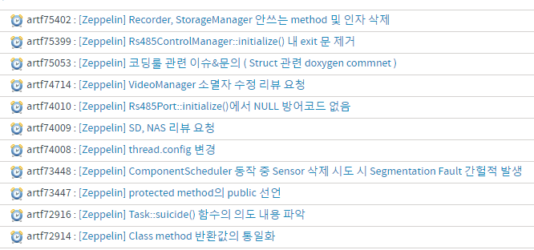
컴포넌트 자동화 테스트
플랫폼 아키텍처 검증
플랫폼 자동화 테스트 환경 구축
  목적
    자동화 테스트 환경 및 테스트 케이스를 구축하여 플랫폼의 안정성을 검증
  테스트 결과
    Test Case : 317 ea ( class : 84%, Code : 18%)
Application
자동화 테스트
스크립트
(GoogleTest)
자동화 Mock
스크립트
(GoogleMock)
Domain
Audio_Video
Record
Technical
Framework
Network
Service
Sensor
Actuator
Serial
Storage
Notes:
내일 표 수정할 예정
수치 추가

Slide 8
형상 관리 프로세스
프로세스 측면
1단계 구축 완료
  플랫폼 및 상품화 소스의 저장소 위치와 구조를 정의
  플랫폼 소스를 상품화에 적용하는 과정을 관리하는 프로세스
형상 관리 프로세스
(구축 완료)
상품 개발
플랫폼
배포
플랫폼 변경
사유 발생
변경 요청
플랫폼
변경여부 판단
품질 관리 프로세스
(구축 예정)
변경/배포 관리 프로세스
(구축 예정)
플랫폼
수정
플랫폼
테스트 요청
품질 점검
(정적분석, 자동화 테스트)
플랫폼 팀
SE 팀
수정된 플랫폼
다운로드
수정
컴포넌트
수정된
플랫폼 배포
상품화 팀

Slide 9
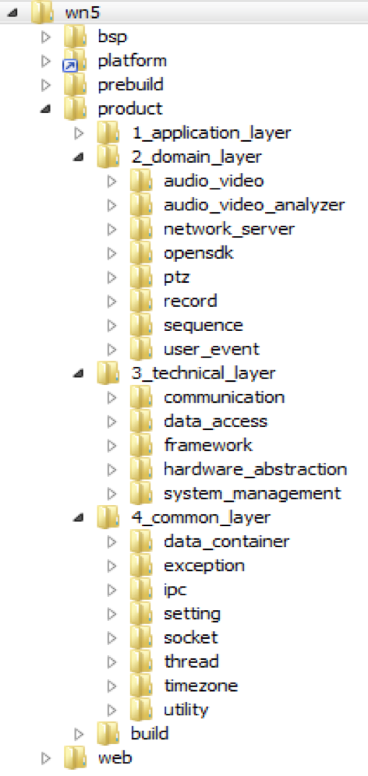
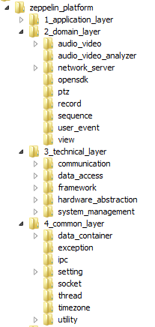
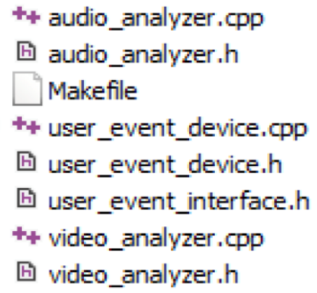
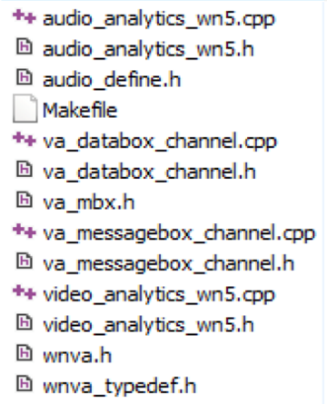
형상 관리 저장소 - Zeppelin
프로세스 측면
구조
  Repository
  Directory
  Component
  Class
종류
  Platform – Zeppelin
    공통성
  Product – Wn5
    가변성
상품화
  플랫폼 클래스 상속후 구현
  공통 컴포넌트 + 가변 컴포넌트
Platform Repository
Product Repository
Notes:
43개의 .a로
복사 -> 링크
플랫폼 코드 수정이 발생할 때, 한페이지에 대한 설명.
디렉토리 구조 -> Plug & Play가 가능한 표준화된 컴포넌트와 가변성의 분리를 하기 위해서 다음과 같은 형상을 가진다.
플랫폼 형상 구조 ->

Slide 10

지원 - 프로세스 및 도구
제안 내용
플랫폼/상품화 프로세스 정련 및 신규 개발
  기능 및 비기능 요구사항
    정의
  도메인 컴포넌트
    개발 및 테스트
  테크니컬 컴포넌트
    개발 및 테스트
  컴포넌트 통합 및 테스트
    컴포넌트 통합 테스트
  컴포넌트 배포
    컴포넌트 배포 환경
개발 및 관리 도구 통합 및 정련
  모델 Transformation
    요구사항 -> 도메인 컴포넌트
    도메인 컴포넌트 -> 테크니컬 컴포넌트
    컴포넌트 모델- > 소스코드
  관리 도구 정련
    형상관리
    지속적 통합 (Continuous Integration)
    정적 분석
    컴포넌트 자동화 테스트
    배포관리
품질관리 도구
도메인 컴포넌트
자동화 테스트 도구
형상관리
도구
지속적 통합 도구
배포 관리 도구
정적 분석
도구
테크니컬 컴포넌트
Notes:
소프트웨어와 관련된 상품화 프로세스 -> 플랫폼 프로세스 -> 컴포넌트 프로세스는 새롭게 만들어야 함.

Slide 11
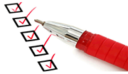
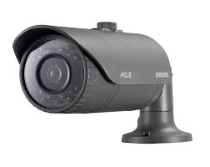
목표 - 실시간 상품화 개발
개요
요구사항으로부터 컴포넌트의 개발/수정 공정의 추적성 확보
  플랫폼의 안정화
    플랫폼 버전 1.5 완성
  요구사항의 정형화
    요구사항의 템플릿 정의
  요구사항으로부터 SW시스템 개발 공정의 자동화/계량화
    정형화된 요구사항으로부터 플랫폼 컴포넌트와의 추적성 정의
    기존 컴포넌트의 수정 혹은 신규 컴포넌트 개발
재사용
Audio_Video
수정
LifecycleManager
신규
개발
OpenSDK
Application
LifecycleManager
추적
배포
Domain
Audio_Video
PTZ
UserEvent
AV Analytics
Record
OpenSDK
Network
Server
…
Technical
Framework
AVInterface
Storage
Sensor
Actuator
FrontChannel
Streaming
Protocols
…
System
Socket
Thread
Exception
Setting
Manager
Utility
TimeZone
요구사항
SW 플랫폼
제품
Notes:
내년말까지 목표
요구사항 패턴화, 체크리스트화
요구사항 -> 컴포넌트
- 기능적 요구사항 -> 도메인 컴포넌트와의 연계성
비기능적 요구사항 -> 테크니컬 컴포넌트와의 연계성
소스코드 생성, 통합, 테스트, 배포

Slide 12

기반기술: 제품라인 (Product-Line Engineering)
개요
플랫폼 및 상품화 엔지니어링의 분리
프레임워크 및 컴포넌트의 체계적 재사용
  문서 프로세스 경험 등 자산 저장소 확보
표준화된 컴포넌트를 기반 시스템
  플러그 앤 플레이 가능
유사 제품 군의 효율적 개발
지속적 품질 향상
플랫폼의 유연성/확장성/이식성 확보
Requirements
Product
Production Engineering
Product
Framework
Product
Architecture
Application
Component
Component
Composition
Asset Repository
Classification/Distribution
Configuration Management
Retrieval/Explanation
Architect
Frameworks
Components
Framework Engineering
Products
Component Engineering
Domain
Analysis
Framework
Qualification
Component
Qualification
Domain
Analysis
Framework
Design
Framework
Implementation
Component
Implementation
Component
Design

Slide 13
설계 - 가변성 구현 템플레이트
제안 내용
가변 컴포넌트의 가변 Class지정
정의 클래스를 기반으로
  하위 클래스를 통해 가변성 구현
    해당 클래스의 구현 템플레이트 정의
    구현 사례 개발
  Header File 공유, Implementation File을 변경하여 가변성 구현
    해당 클래스의 구현 템플레이트 정의
    구현 사례 개발
VideoManager.h
#pragma once
#include "EventTarget.h"
class VideoManager : public EventTarget {
public:
VideoManager();
~VideoManager();
virtual vector<Event *>*
generateEventVector();
virtualvoid processEvent(Event *_pEvent);
};
VideoManager.cpp
#include "VideoManager.h"
VideoManager::VideoManager() {
}
VideoManager::~VideoManager() {
}
vector<Event *> *
VideoManager::generateEventVector() {
}
void VideoManager::processEvent
(Event *_pEvent) {
}
Application
LifecycleManager
시스템 모델
Domain
Audio_Video
PTZ
UserEvent
AV Analytics
Record
OpenSDK
Network
Server
…
Technical
Framework
AVInterface
Storage
Sensor
Actuator
FrontChannel
Streaming
Protocols
…
System
Socket
Thread
Exception
Setting
Manager
Utility
TimeZone
…
Notes:
소스코드 템플릿으로 제공한다. 현재는 수동이지만 추후에는 자동화 도구화 연계해서 개발을 할 수 있도록 해야 한다.

Slide 14
서비스지향 실시간 상품 개발
비전
비즈니스 요구사항으로부터 상품개발이 실시간으로 연동
  고객 요구의 즉각 반영
  제품 출시의 적기성(Time-to-Market)
Service Consumer
Consumers
Process Choreography
Componentized Organization
Integrated Enterprise Architecture
Business Processes
Services
Business-Product Alignment
Service Provider
Components
Frameworks
Framework
Framework
Service-Oriented Real-Time Production System

Slide 15
Road to Service-Oriented Real-Time Enterprise
분류 | 내용 | 1단계 |  | 2단계 |  | 3단계
 |  | 수준 |  | 수준 |  | 수준
엔지니어링 | Framework | 이벤트기반 컴포넌트 구동 | 플랫폼기반 개발 체계 구축 | 컴포넌트의 Plug-N-Play 가능 | 통합 상품화 환경 구축 | 제품 유형별 프레임워크 | 실시간 상품화 체계 구축
 | Components | 주요 컴포넌트 구현 |  | 공통 컴포넌트의 표준화 및 고도화 |  | 공통 컴포넌트 및 가변 컴포넌트
 | Product | Hi3519, WN5 |  | WN7 |  | Configuration 기반 개발
프로세스 | Platform | Agile Process 적용 |  | 표준 프로세스 정의 및 적용 |  | 자동화 도구 적용 계량적 측정
 | Production | -
 | Management | 형상 관리 체계 정립
조직 | Structure | - |  | 플랫폼/상품화 조직 체계 정의 적용 |  | 도구 기반의 업무 할당 및 성과 관리 자동화 된 경험 축적
 | R&R | - |  | 구성원들의 측정 가능한 R&R 정의
자동화 도구 | Engineering | - |  | 컴포넌트 배포 도구 개발 |  | 컴포넌트 조립 생산 도구 개발
 | Management | - |  |  |  | 엔지니어링/프로젝트/성과 도구의 통합
 | Support | - |  | 핵심 컴포넌트 자동화 테스트 도구 적용 |  | 모든 컴포넌트 자동화 테스트 도구 적용
엔터프라이즈 통합 |  | - |  | FE/BE/SOC/Web/Protocol 팀의 통합 체계 정의 및 적용 |  | 전사적 합 체계 정의 적용

